Slide 1

יום המאבק הבין לאומי בגזענות

Slide 2
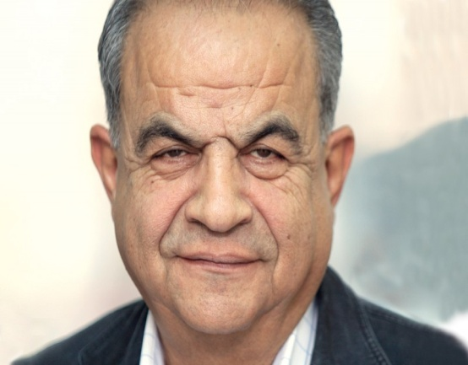
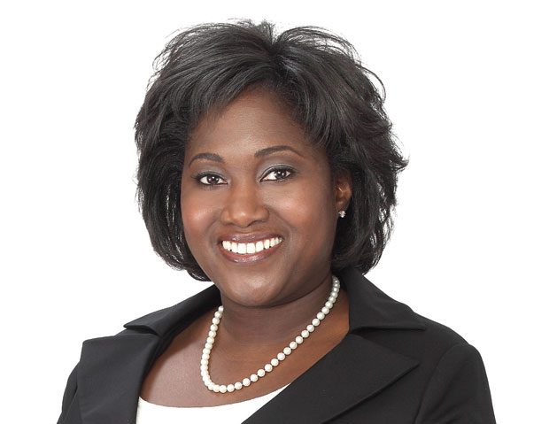
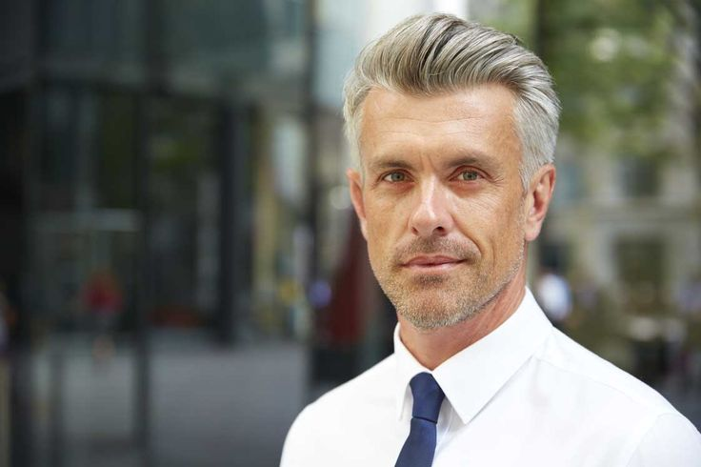
במידה ואלה הם המועמדים בבחירות, למי היית מצביע?
מחמוד אבו גאנם (דרוזי)
מספר המצביעים:
רחל דסטה
מספר המצביעים:
אבי לוי
מספר המצביעים:

Slide 3


במידה ואלה הם המועמדים בבחירות, למי היית מצביע?
מחמוד אבו גאנם: (דרוזי)
בן 57 נשוי ואב ל- 5
שירת בצבא 25 שנים כקצין לוחם, השתחרר בדרגת אלוף. זכה בצל"ש במסגרת שירותו הצבאי.
חבר כנסת כ- 10 שנים
מכהן כשר החוץ
יש לו קרובי משפחה המתגוררים בסוריה.
רחל דסטה:
נולדה באתיופיה, עלתה בגיל 12 לארץ.
בת 40 נשואה+2 (מעוניינת להביא ילדים נוספים לעולם)
שירתה בצבא קבע כקצינה ולוחמת. השתחררה בדרגת סא"ל.
פעילה למען זכויות נשים.
עובדת כחברת כנסת.
סגנית שר הקליטה והעלייה.
אבי לוי:
בן 52 נשוי ואב ל- 3
שירת בצבא 3 שנים כפקיד
כיהן כסגן ראש העיר דימונה
המציא פטנט ומכר אותו ב 20 מליון שקל
בעבר נחקר בגין עבירות של לקיחת שוחד והטרדה מינית, אך לא היו מספיק ראיות והתיקים נגדו נסגרו.

Slide 4
במידה ואלה הם המועמדים בבחירות, למי היית מצביע?
מחמוד אבו גאנם: (דרוזי)
בן 57 נשוי ואב ל- 5
שירת בצבא 25 שנים כקצין לוחם, השתחרר בדרגת אלוף. זכה בצל"ש במסגרת שירותו הצבאי.
חבר כנסת כ- 10 שנים
מכהן כשר החוץ
יש לו קרובי משפחה המתגוררים בסוריה.
רחל דסטה:
נולדה באתיופיה, עלתה בגיל 12 לארץ.
בת 40 נשואה+2 (מעוניינת להביא ילדים נוספים לעולם)
שירתה בצבא קבע כקצינה ולוחמת. השתחררה בדרגת סא"ל.
פעילה למען זכויות נשים.
עובדת כחברת כנסת.
סגנית שר הקליטה והעלייה.
אבי לוי:
בן 52 נשוי ואב ל- 3
שירת בצבא 3 שנים כפקיד
כיהן כסגן ראש העיר דימונה
המציא פטנט ומכר אותו ב 20 מליון שקל
בעבר נחקר בגין עבירות של לקיחת שוחד והטרדה מינית, אך לא היו מספיק ראיות והתיקים נגדו נסגרו.

Slide 5

ויטני יאנג (1970 ): "גזענות אינה הרצון לקום כל בוקר ולתלות אדם שחור מעץ גבוה. היא גם איננה מעורבות במעשים וולגרים. אנשים שעושים דברים כאלה הם טיפשים. גזענות היא מעשים יום יומיים של חוסר כבוד והשפלות שכמעט ואינן מורגשות אך כלכך הרסניות. גזענות היא ההנחה לעליונות של קבוצה אחת על האחרת, כולל את השחצנות שנלווית לעליונות. "(מתוך :"עבודה ערבית" –סיפורים מדברים בעד עצמם, אחמד חיג'אזי, אתר בי"ס לשלום ,נווה שלום) http://www.sfpeace.org/index.php?_lang=he&page=article&id=32&_section=magazine

Slide 6
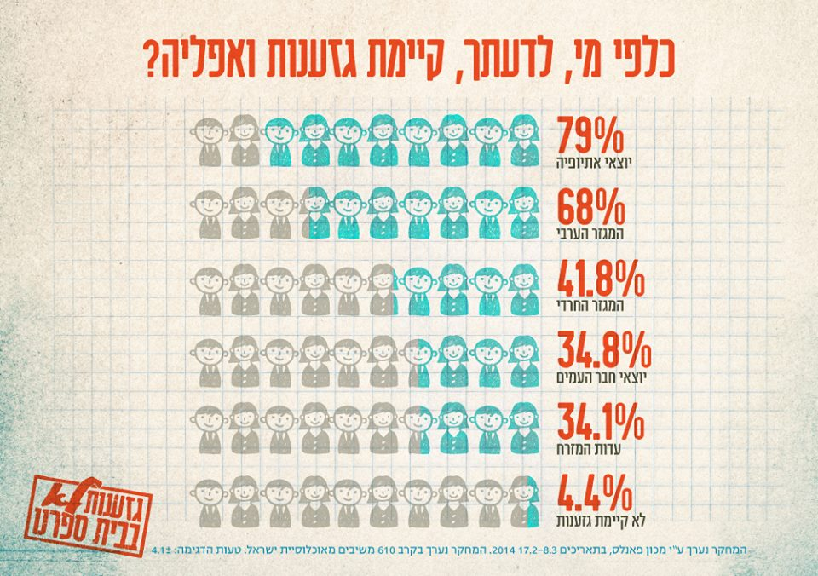

Slide 7
מדינת ישראל כמדינה דמוקרטית-
חוק יסוד כבוד האדם וחירותו
"הגזענות פוגעת בכבוד האדם ובשוויון שבין בני האדם. ... יש בה סתירה למהותה ולאושיותיה של מדינת ישראל כמדינה יהודית ודמוקרטית." (א. ברק , אלבה נ' מדינה ישראל, 1996)
"מדינת ישראל ...תהא מושתתה על יסודות החירות, הצדק והשלום לאור חזונם של נביאי ישראל; תקיים שויון זכויות חברתי ומדיני גמור לכל אזרחיה בלי הבדל דת, גזע ומין; תבטיח חופש דת, מצפון, לשון, חינוך ותרבות; תשמור על המקומות הקדושים של כל הדתות; ותהיה נאמנה לעקרונותיה של מגילת האומות המאוחדות. "(מגילת העצמאות)

Slide 8

סיכום- מאבק בגזענות
https://www.youtube.com/watch?v=GjbKHjEBG6A

